Slide 1
4장 인텐트와 브로드캐스트 리시버
4.1 인텐트(intent)
정의 :
1.액티비티 간의 화면 전환 기능 제공한다.
2.인텐트를 이용해서 불려진 화면에서 원래 화면으로 정보를 전달할 수 있
다.
4.1.1 명시적 인텐트와 암시적 인텐트
-어떤 동작의 의도를 나타내는 일종의 메시지 시스템
-안드로이드는 컴포넌트(액티비티, 서비스, 브로드캐스트 리시버)들 사이에 인텐
트를 이용해서 메시지를 주고 받는다.

Slide 2
액티비티에서 intent 사용하기
- startActivity(), startActivityForResult()에 포함되어 Activity를 호출하며, 호출된 액티비티는 getIntent()를 이용해 메시지를 전달받고, 이후 전달받은 메시지는 onNewIntent()를 override하여 전달받을 수 있다.
브로드캐스트에서 intent 사용하기
- sendBroadcast(), sendOrderBroadcast(), sendStickyBroadcase() 등에 포함되어 Broadcast를 호출하며
호출된 브로드 캐스트는 onReveice()를 override하여 메시지를 전달받을 수 있다.
서비스에서 intent 사용하기
- startService(), bindService()에 포함되어 Service를 호출하며, 호출된 서비스는 onStart(), onBind()를 override하여 메시지를 받을 수 있다

Slide 3
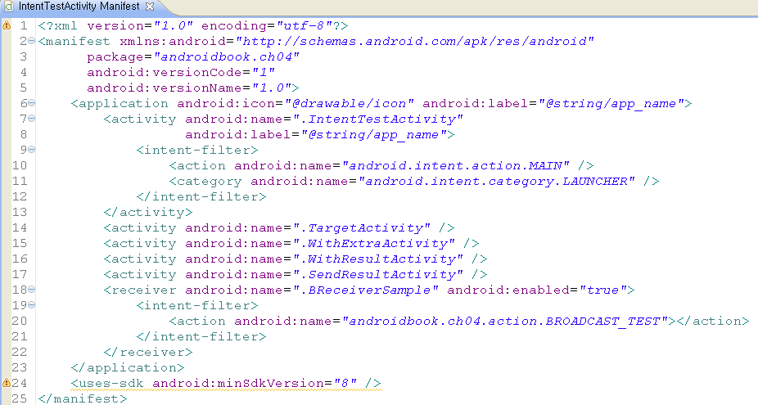
명시적 인텐트로 다른 화면 호출하기
AndroidManifest.xml에 여러개 의
activity 파일을 등록한다.

Slide 4
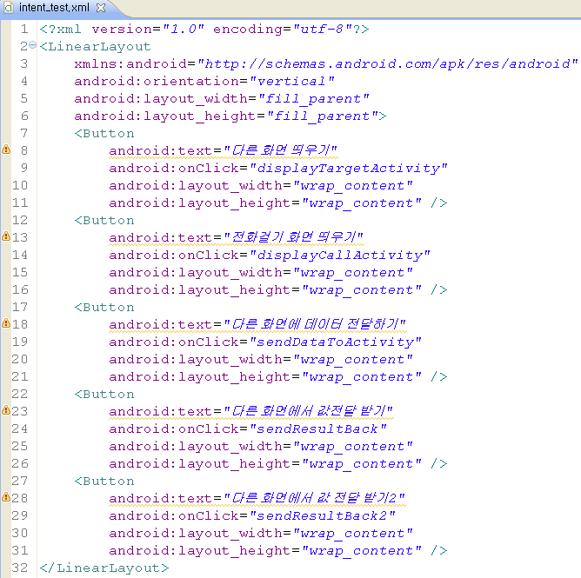
intent_test.xml

Slide 5
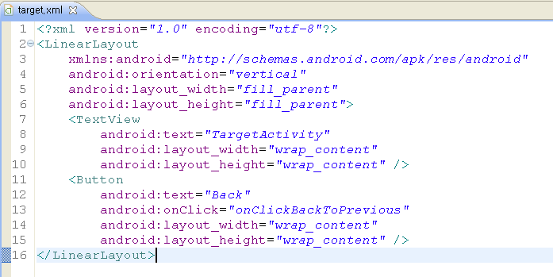
target.xml

Slide 6
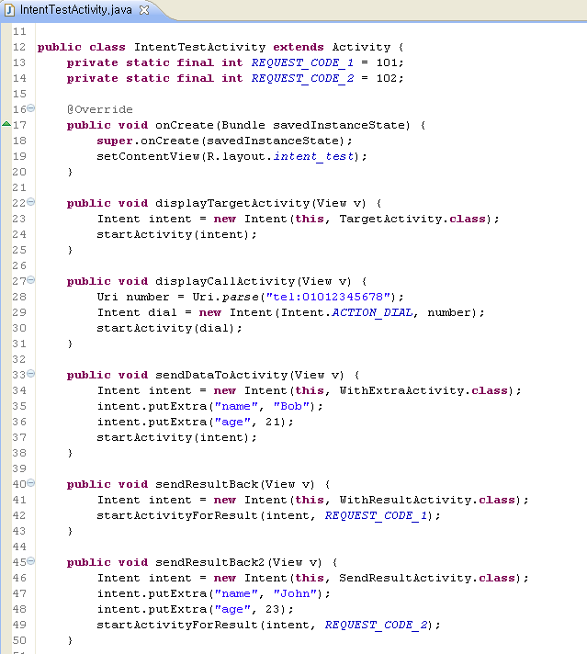
IntentTestActivity.java
호출당하는 액티비티객체
호출하는 액티비티객체

Slide 7
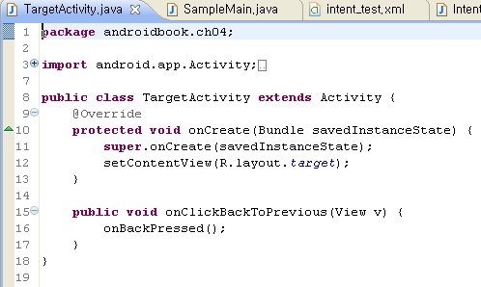
버튼을 누를 시 원래 화면으로 돌아간다.

Slide 8
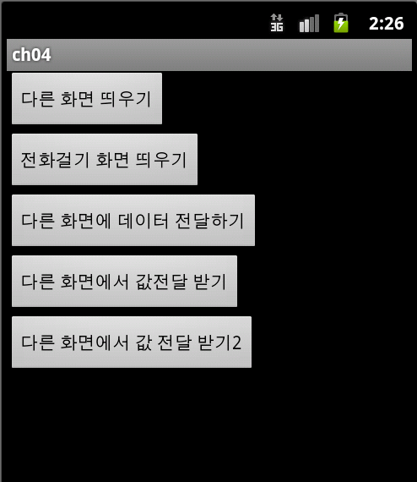
실행 결과

Slide 9
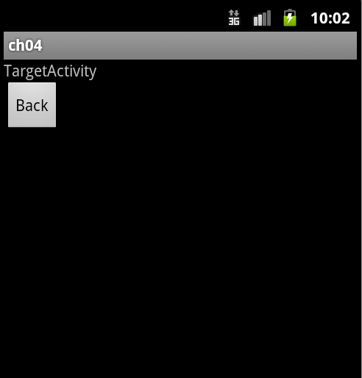

Slide 10
암시적 인텐트
다른 사람이 만든 애플리케이션 안에 있는 액티비티나 서비스 등을 호출할 때에 사용
한다.
암시적 종류
상수 | 타겟 컴포넌트 | 액션 내용
ACTION_MAIN | 액티비티 | 메인 시작점으로 이동한다. 런처에서 애플리케이션을 실행 할 때 사용되는 액션이다.
ACTION_VIEW | 액티비티 | 데이터를 사용자에게 보여준다.
ACTION_DIAL | 액티비티 | 전화를 거는 화면을 실행하고 파라미터로 넘긴 전화번호를 입력해 통화 버튼을 누르면 즉시 통화 가능한 상태로 된다.
ACTION_CALL | 액티비티 | 파라미터로 넘긴 전화번호로 전화를 건다.

Slide 11
암시적 인텐트로 전화 걸기 예제

Slide 13
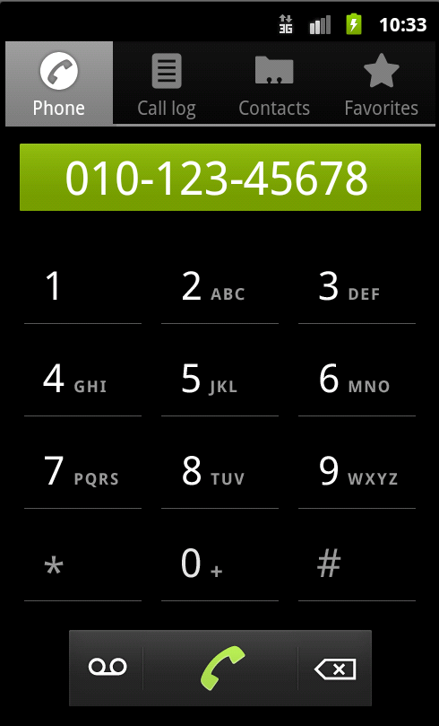

Slide 14
4.1.2 인텐트를 통해 값 전달하기
name:"Bob"
age:21
InterTestActivity
WithExtraActivity

Slide 16
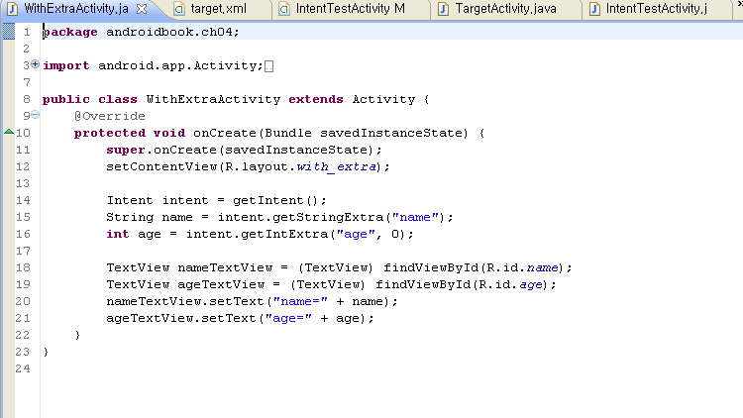
전 화면에서 넘어온 데이터를 얻는다.

Slide 17
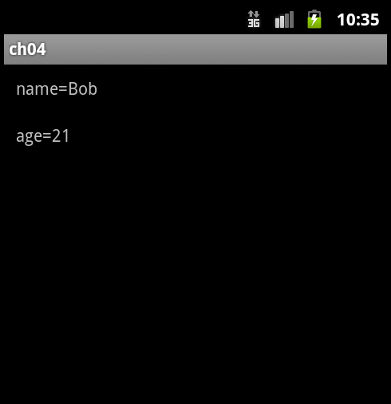

Slide 18
4.1.3 인텐트로 값 리턴하기
Activity.RESULT_OK
InterTestActivity
WithExtraActivity

Slide 19
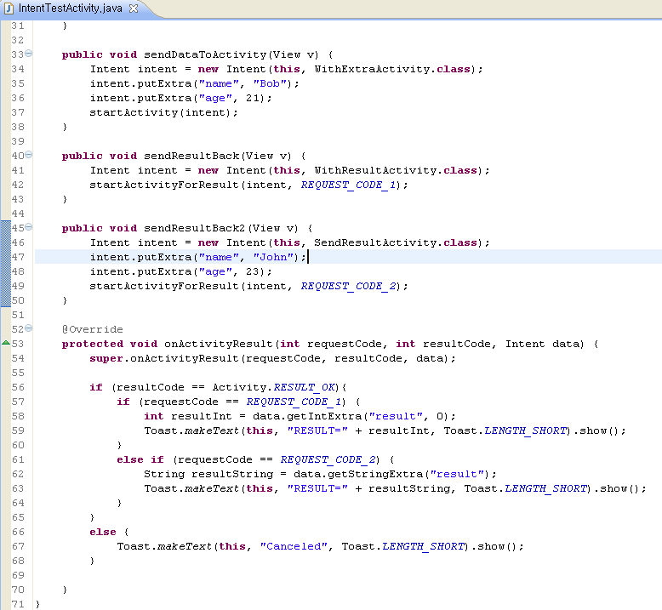
호출받은 액티비티에서 결과값을 리턴 받을 수 있다.

Slide 20
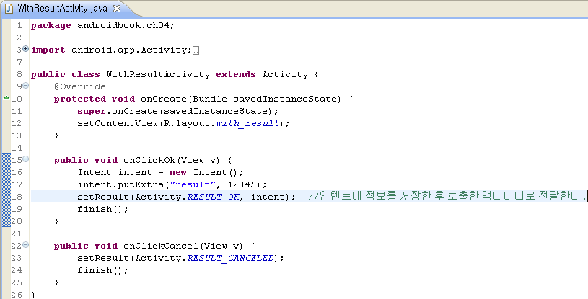
호출된 액티비티

Slide 21
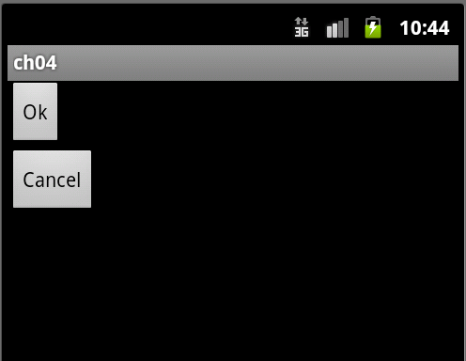

Slide 22
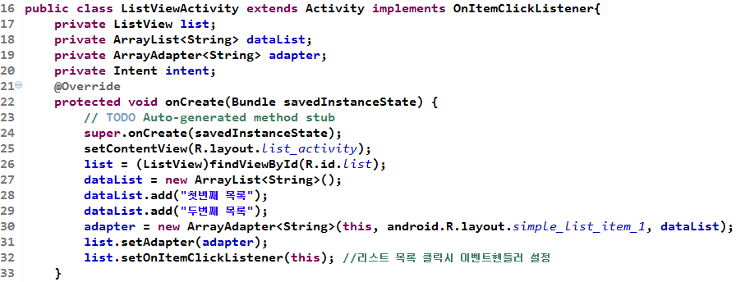
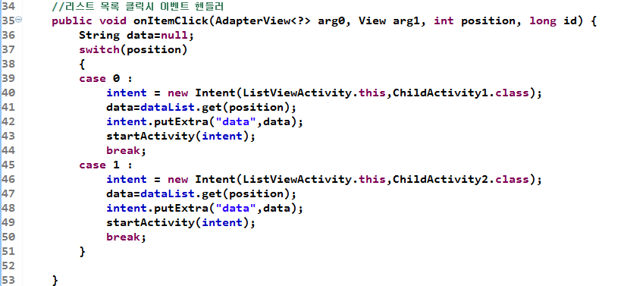
리스트뷰에서 목록 클릭 시 다른 화면 띄우기
ListViewActivity.java

Slide 23
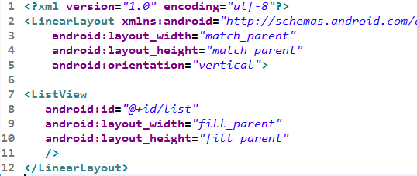
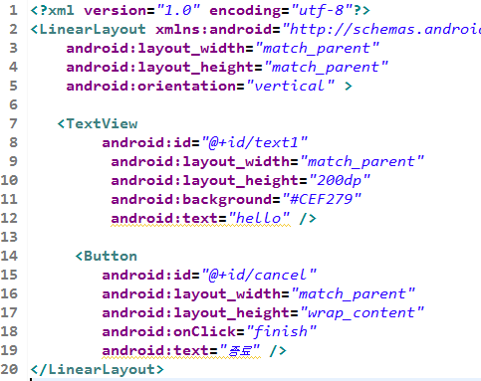
list_activity.xml
child_activity.xml

Slide 24
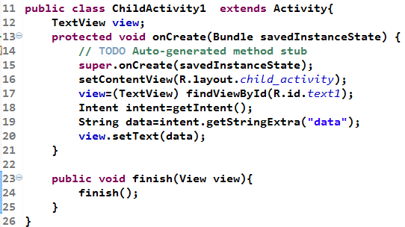
ChildActivity1.java

Slide 25
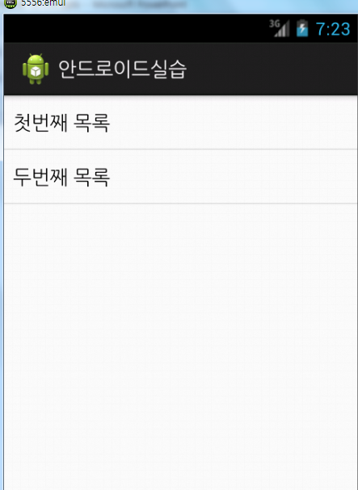
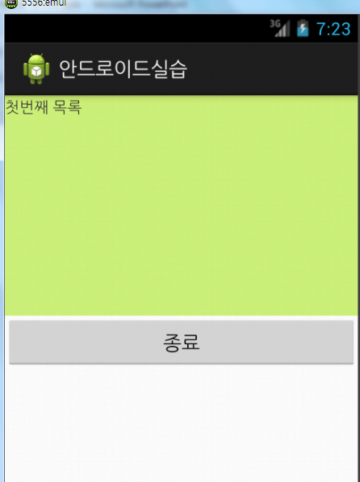
실행결과

Slide 26
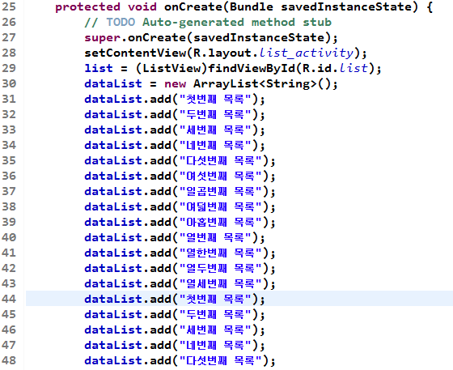
리스트 스크롤 시 화면 이벤트처리하기
ListActivity.java

Slide 27
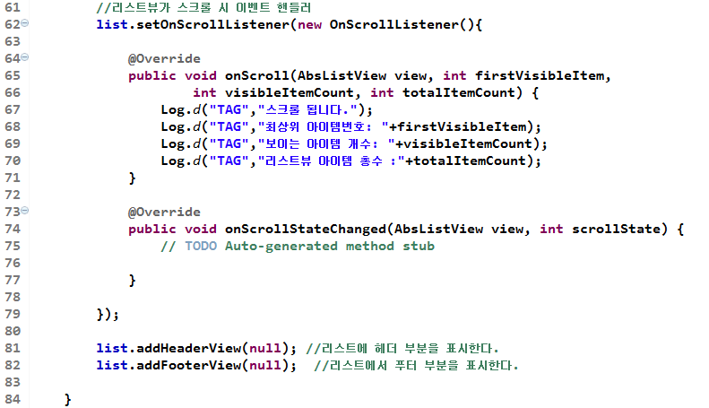

Slide 28
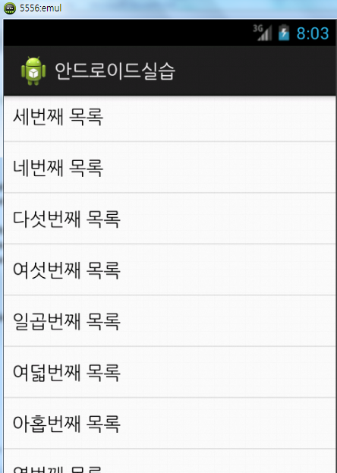
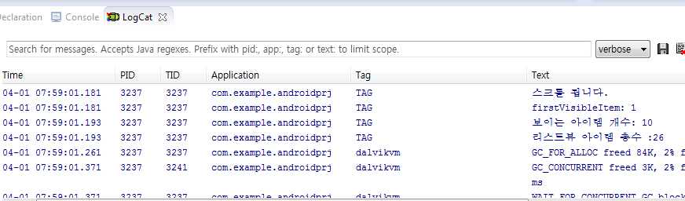
스크롤

Slide 29
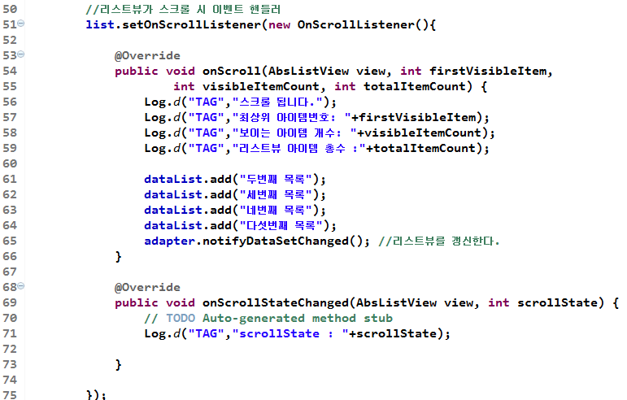
동적으로 리스트에 데이터 추가하기
ListActivity2.java

Slide 30
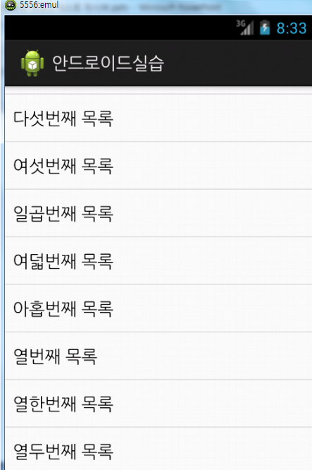
scroll시 데이터가 리스트에 추가된다.

Slide 31
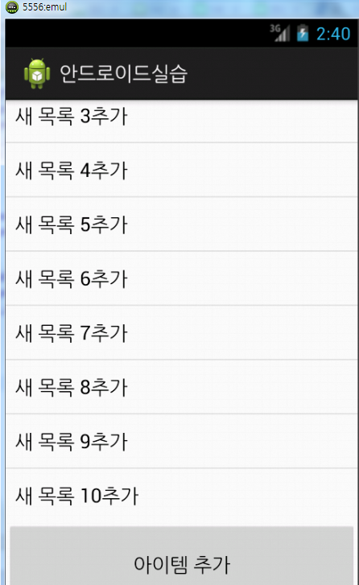
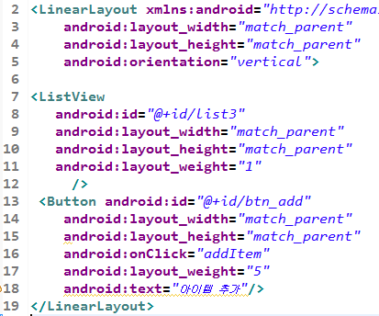
리스트 하단 버튼 클릭 시 아이템 추가하기
list_activity3.xml

Slide 32
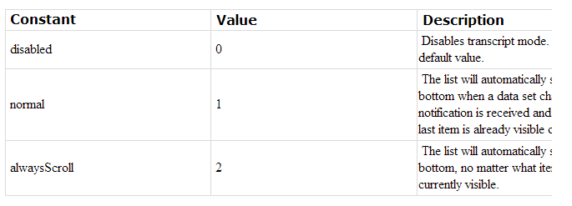
android:transcriptMode 속성
Sets the transcript mode for the list. In transcript mode, the list scrolls to the bottom to make new items visible when they are added.
1. disabled : 스크롤이 되지 않음 2. nomal : 현재의 포커스에서 추가된만큼의 포커스가 이동 3. alwaysScroll : 마지막에 추가된곳으로 포커스 이동
xml이나 java 파일에 서 모두 설정 가능

Slide 33
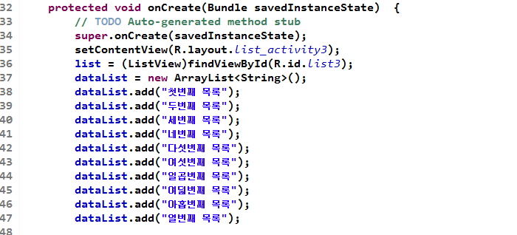
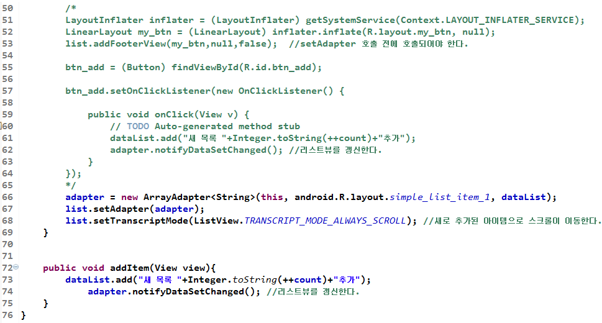
ListViewActivity3.java

Slide 34
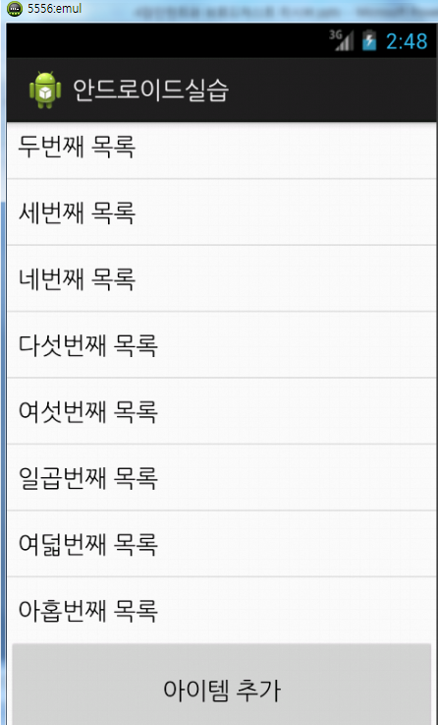
실행 결과

Slide 35
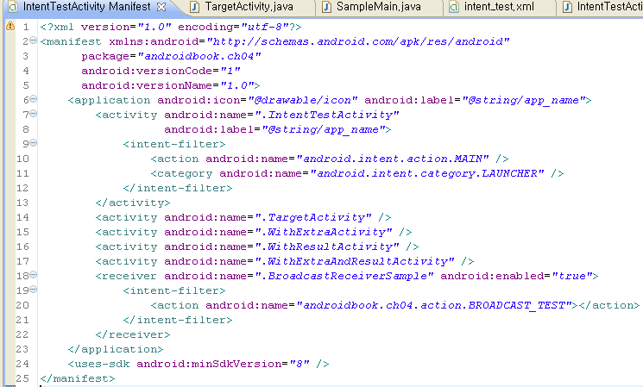
4.2.1 인텐트 필터
특정 애플리케이션에서 다른 애플리케이션의 액티비티 기능을 호출하는 기능을 한다.
메인 action을 앱 실행 시 등록 한 후
시스템에서 메인 화면 요구 action이 넘어오면 앱이 메인화면을 띄운다.

Slide 36
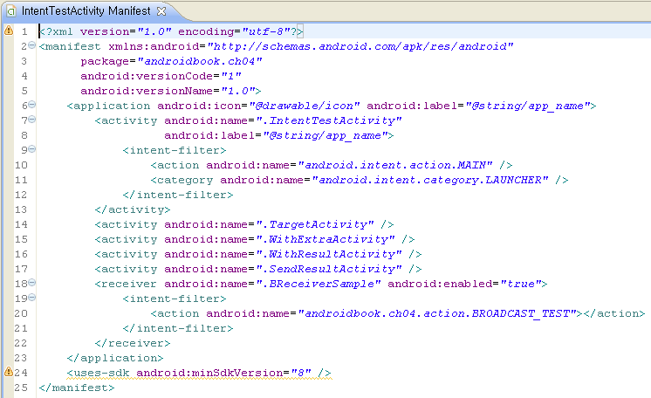
4.3 브로드캐스트 리시버
-안드로이드는 시스템의 기능/이벤트들이 발생하면, 이를 Broadcast 한다.
-네트워크에서의 Broadcast 개념과 비슷하며, 안드로이드에서는 각 앱들로 이 신호를 전달하게 된다
-각 앱들에 이 신호를 받을수 있는 Broadcast Receiver 만 구현해 놓으면, 언제든지 각종 시스템 이벤트에 대비하고 이를 활용할수 있다. –
- 시스템 이벤트들이란, 전화 수신,사진 촬영, 배터리 부족, 문자 수신 등
시스템 이벤트뿐 아니라 일반 앱에서도 시스템에 정의된 신호가 아닌 임의 Broadcast 를 날릴수 있고, 이를 활용 가능하다.

Slide 37
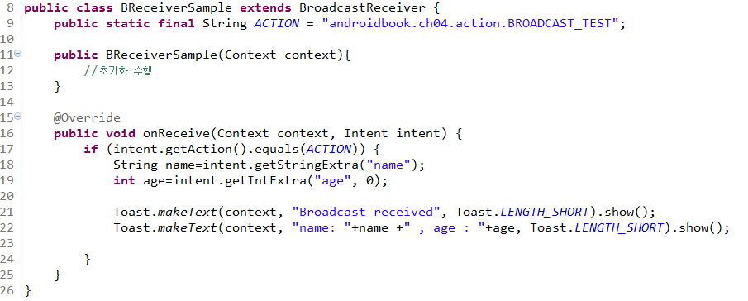
BReceiverSample.java

Slide 38
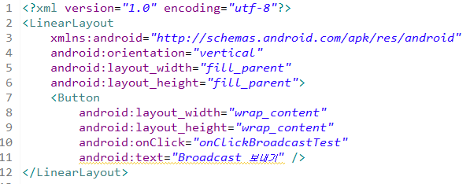
다른 애플리케이션
main.xml

Slide 39
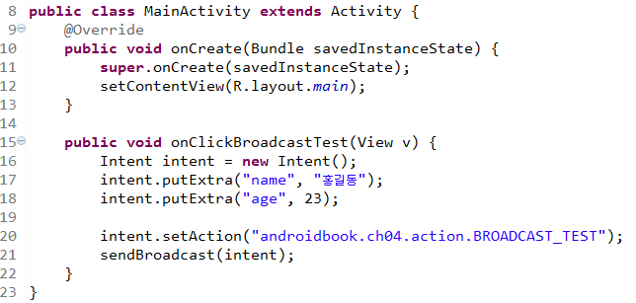
MainActivity.java
다른 애플리케이션으로 브로드케스트 리시버를 전송
한다.

Slide 40
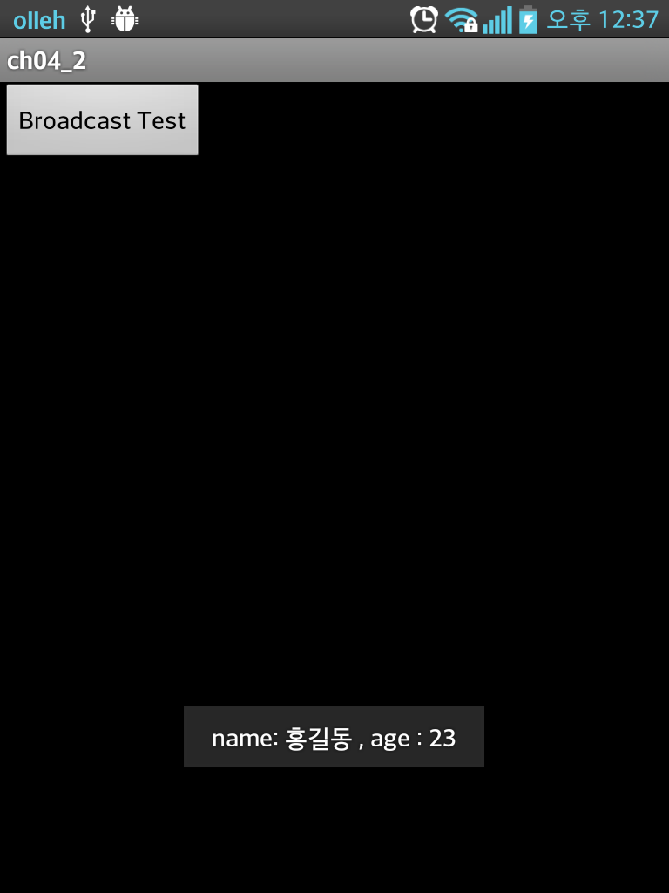

Slide 41
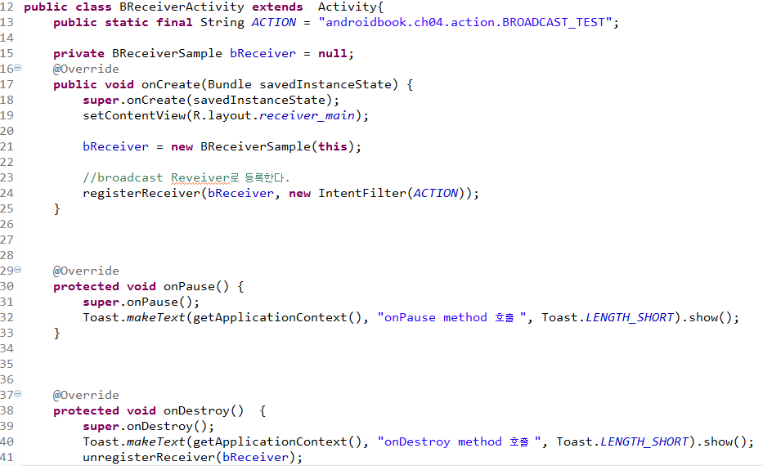
브로드캐스트 리시버를 액티비티에서 직접 등록해서 사용할 수 있다.

Slide 42
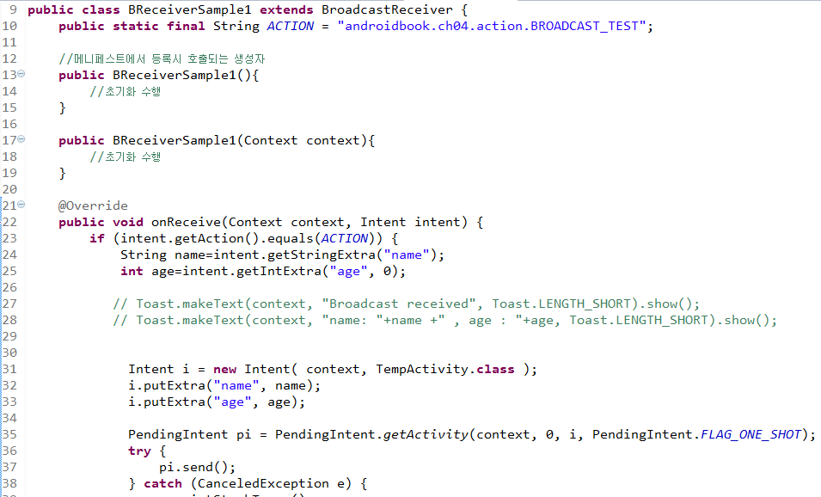
브로드캐스트 리시버에서 팝업창 띄우기

Slide 43
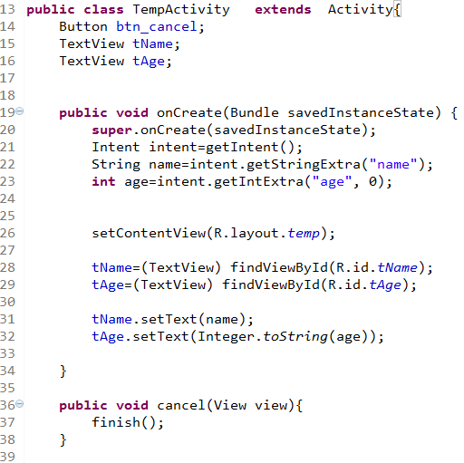
TempActivity.java

Slide 44
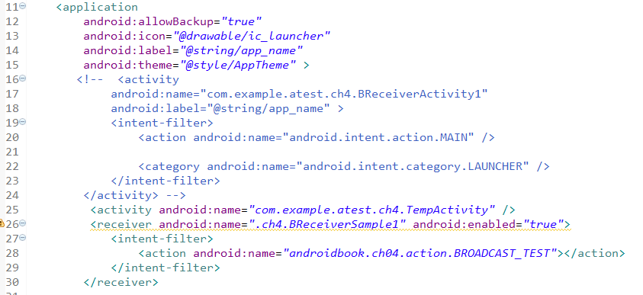
androidmanifest.xml

Slide 45
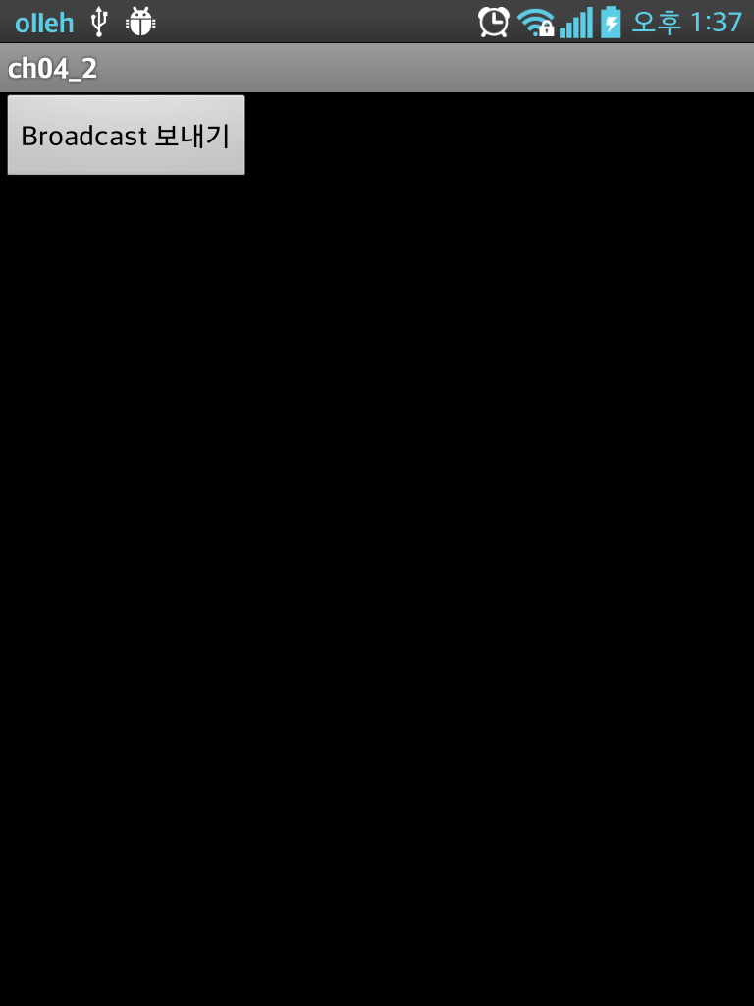
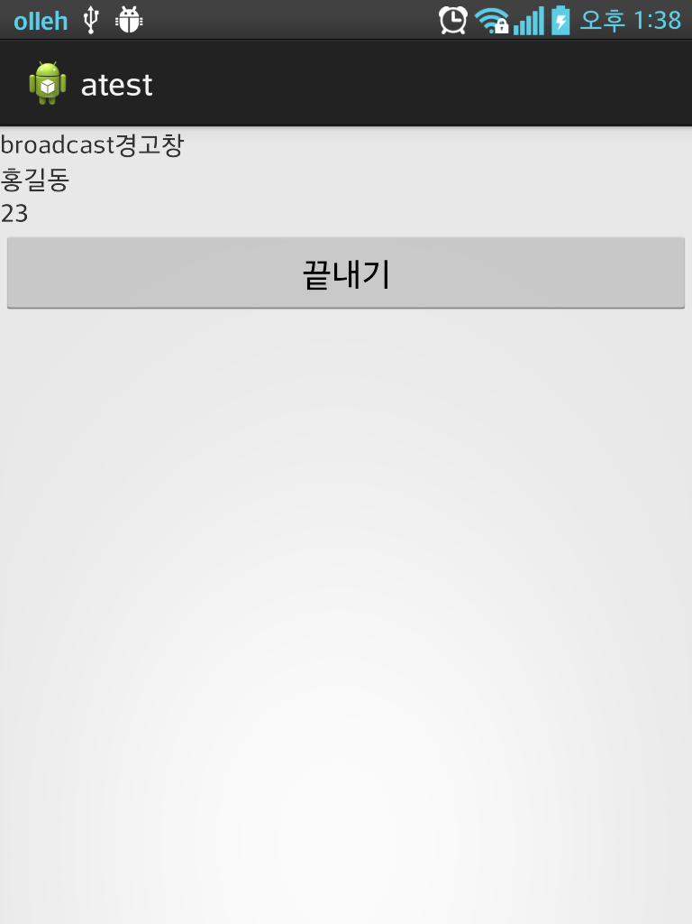
실행 결과
액티비티에서 등록한 브로드캐스트는 화면이 떠있을 때만 동작한다

Slide 46
안드로이드에서 제공하는 브로드캐스트 리시버 관련 인텐트 액션들
참고 사이트 - http://developer.android.com/reference/android/content/Intent.html
리시버가 브로드캐스트를 받는 시점 | Intent 클래스에 정의된 액션 값 (데이터형은 String) | XML 파일에서 표시하는 상수
비행기 모드가 설정 또는 해제될 때 | ACTION_AIRPLANE_MODE_CHANGED | android.intent.action.AIRPLANE_MODE
배터리의 상태가 바뀔때 | ACTION_BATTERY_CHANGED | android.intent.action.BATTERY_CHANGED
배터리의 잔여 용량이 낮을 때 | ACTION_BATTERY_LOW | android.intent.action.BATTERY_LOW
배터리의 낮은 용량으로부터 벗어날 때 | ACTION_BATTERY_OKAY | android.intent.action.BATTERY_OKAY
부팅이 완료될 때 | ACTION_BOOT_COMPLETED | android.intent.action.BOOT_COMPLETED
카메라 버튼을 누를 때 | ACTION_CAMERA_BUTTON | android.intent.action.CAMERA_BUTTON
시스템 다이얼로그가 닫힐 때 | ACTION_CLOSE_SYSTEM_DIALOGS | android.intent.action.CLOSE_SYSTEM_DIALOGS
기기의 설정이 바뀔 때 | ACTION_CONFIGURATION_CHANGED | android.intent.action.CONFIGURATION_CHANGED
날짜가 바뀔 때 | ACTION_DATE_CHANGED | android.intent.action.DATE_CHANGED
기기의 저장 장치의 잔여 용량이 낮을 때 | ACTION_DEVICE_STORAGE_LOW | android.intent.action.DEVICE_STORAGE_LOW
기의 저장 장치의 잔여 용량이 회복될 때 | ACTION_DEVICE_STORAGE_OK | android.intent.action.DEVICE_STORAGE_OK

Slide 47
기기의 물리적 도킹 상태가 바뀔 때 | ACTION_DOCK_EVENT | android.intent.action.DOCK_EVENT
시스템이 dreaming을 시작할 때 | ACTION_DREAMING_STARTED | android.intent.action.DREAMING_STARTED
시스템이 dreaming을 멈출 때 | ACTION_DREAMING_STOPPED | android.intent.action.DREAMING_STOPPED
GTalk 연결이 이뤄질 때 | ACTION_GTALK_SERVICE_CONNECTED | android.intent.action.GTALK_CONNECTED
GTalk 연결이 해제될 때 | ACTION_GTALK_SERVICE_DISCONNECTED | android.intent.action.GTALK_DISCONNECTED
헤드셋을 연결 또는 분리할 때 | ACTION_HEADSET_PLUG | android.intent.action.HEADSET_PLUG
입력 수단이 바뀔 때 | ACTION_INPUT_METHOD_CHANGED | android.intent.action.INPUT_METHOD_CHANGED
지역 설정이 바뀔 때 | ACTION_LOCALE_CHANGED | android.intent.action.LOCALE_CHANGED
외부 미디어가 SD 카드 슬롯으로부터 비정상적으로 분리될 때 | ACTION_MEDIA_BAD_REMOVAL | android.intent.action.MEDIA_BAD_REMOVAL
미디어 버튼을 누를 때 | ACTION_MEDIA_BUTTON | android.intent.action.MEDIA_BUTTON
외부 미디어를 체크할 때 | ACTION_MEDIA_CHECKING | android.intent.action.MEDIA_CHECKING
사용자가 외부 미디어의 분리를 요구할 때 | ACTION_MEDIA_EJECT | android.intent.action.MEDIA_EJECT
외부 미디어가 마운트될 때 | ACTION_MEDIA_MOUNTED | android.intent.action.MEDIA_MOUNTED
외부 미디어가 존재하나 파일 시스템이 기기와 호환되지 않을 때 | ACTION_MEDIA_NOFS | android.intent.action.MEDIA_NOFS
외부 미디어가 제거될 때 | ACTION_MEDIA_REMOVED | android.intent.action.MEDIA_REMOVED
미디어 스캔이 완료될 때 | ACTION_MEDIA_SCANNER_FINISHED | android.intent.action.MEDIA_SCANNER_FINISHED
미디어 스캐너에게 파일을 스캔하고 그것을 미디어 데이터베이스에 추가할 것을 요청할 때 | ACTION_MEDIA_SCANNER_SCAN_FILE | android.intent.action.MEDIA_SCANNER_SCAN_FILE
미디어 스캐너가 디렉토리 스캔을 시작할 때 | ACTION_MEDIA_SCANNER_STARTED | android.intent.action.MEDIA_SCANNER_STARTED
안드로이드 기기가 USB 대용량 저장장치로 공유됨으로 인해 외부 미디어가 언마운트될 때 | ACTION_MEDIA_SHARED | android.intent.action.MEDIA_SHARED

Slide 48
외부 미디어가 존재하나 언마운트할 수 없을 때 | ACTION_MEDIA_UNMOUNTABLE | android.intent.action.MEDIA_UNMOUNTABLE
외부 미디어가 존재하나 마운트 시점에 마운트되지 않을 때 | ACTION_MEDIA_UNMOUNTED | android.intent.action.MEDIA_UNMOUNTED
기존 앱의 새 버전이 설치될 때 (이 앱에만 전달) | ACTION_MY_PACKAGE_REPLACED | android.intent.action.MY_PACKAGE_REPLACED
통화를 발신하려고 할 때 | ACTION_NEW_OUTGOING_CALL | android.intent.action.NEW_OUTGOING_CALL
새 어플리케이션 패키지가 설치될 때 | ACTION_NEW_PACKAGE_ADDED | android.intent.action.PACKAGE_ADDED
기존 앱의 패키지가 변경될 때 | ACTION_PACKAGE_CHANGED | android.intent.action.PACKAGE_CHANGED
사용자가 패키지의 데이터를 청소할 때 | ACTION_PACKAGE_DATA_CLEARED | android.intent.action.PACKAGE_DATA_CLEARED
앱이 처음 시작할 때 | ACTION_PACKAGE_FIRST_LAUNCH | android.intent.action.PACKAGE_FIRST_LAUNCH
앱 패키지가 완전히 제거되었을 때 | ACTION_PACKAGE_FULLY_REMOVED | android.intent.action.PACKAGE_FULLY_REMOVED
(Deprecated 되었습니다.) | ACTION_PACKAGE_INSTALL | android.intent.action.PACKAGE_INSTALL
패키지를 검증해야 할 때 (System package verifier에 전송) | ACTION_PACKAGE_NEEDS_VERIFICATION | android.intent.action.PACKAGE_NEEDS_VERIFICATION
앱 패키지가 삭제될 때 | ACTION_PACKAGE_REMOVED | android.intent.action.PACKAGE_REMOVED
앱 패키지의 새 버전이 설치될 때 | ACTION_PACKAGE_REPLACED | android.intent.action.PACKAGE_REPLACED
사용자가 패키지를 재시작하고, 그것의 프로세스의 모든 것이 종료될 때 | ACTION_PACKAGE_RESTARTED | android.intent.action.PACKAGE_RESTARTED
패키지가 검증될 때 (System package verifier에 전송) | ACTION_PACKAGE_VERIFIED | android.intent.action.PACKAGE_VERIFIED
외부 전원을 기기와 연결할 때 | ACTION_POWER_CONNECTED | android.intent.action.ACTION_POWER_CONNECTED
외부 전원과 기기의 연결이 끊어질 때 | ACTION_POWER_DISCONNECTED | android.intent.action.ACTION_POWER_DISCONNECTED
화면이 꺼질 때 | ACTION_SCREEN_OFF | android.intent.action.SCREEN_OFF
화면이 켜질 때 | ACTION_SCREEN_ON | android.intent.action.SCREEN_ON
OS가 종료될 때 | ACTION_SHUTDOWN | android.intent.action.ACTION_SHUTDOWN
표준시간대가 바뀔 때 | ACTION_TIMEZONE_CHANGED | android.intent.action.TIMEZONE_CHANGED
시간이 설정될 때 | ACTION_TIME_CHANGED | android.intent.action.TIME_SET
현재 시간이 바뀔 때 | ACTION_TIME_TICK | android.intent.action.TIME_TICK
사용자 ID가 삭제되었을 때 | ACTION_UID_REMOVED | android.intent.action.UID_REMOVED

Slide 49
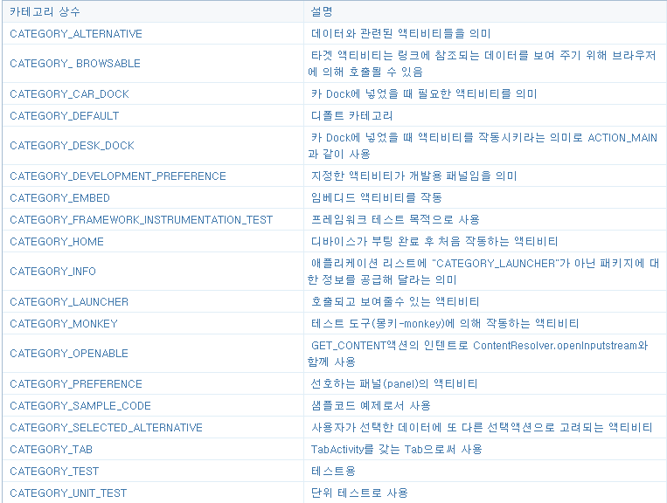
category
인텐트를 제어해야하는 컴퍼넌트 종류에 대한 추가적인 정보를 포함하는 문자열로 주로 선택하고자 하는 액티비티와 관련있음.

Slide 50
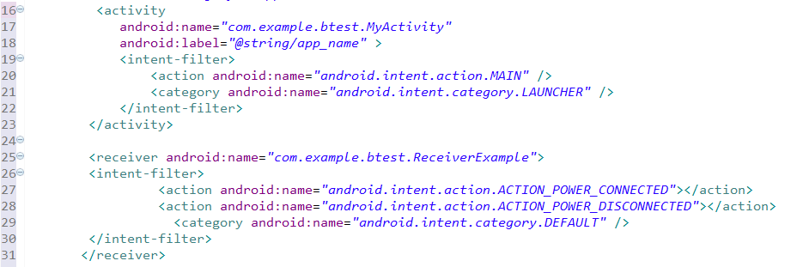
스마트폰에 Power가 연결되거나 해제 되었을 때 액션 처리
androidmanifest.xml

Slide 51
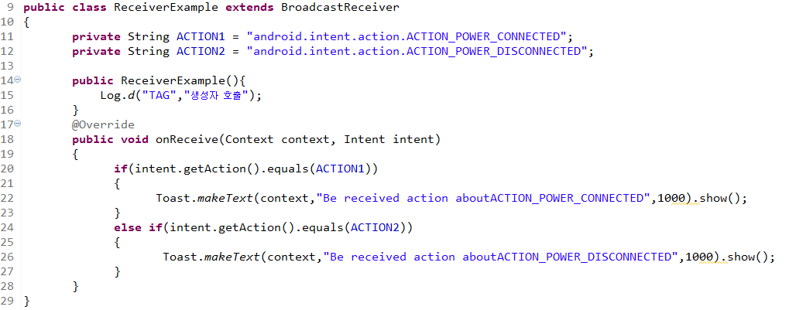
ReceiverExample.java

Slide 52
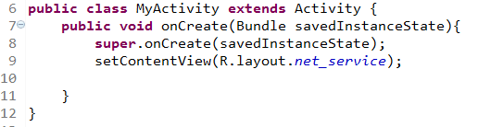
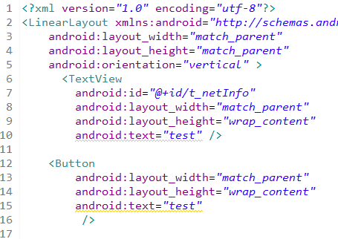

Slide 53
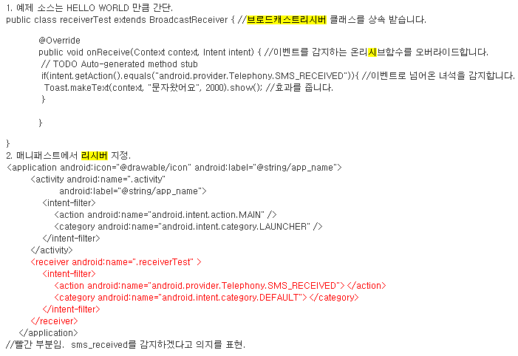
SMS 메시지 수신시 브로드캐스트 리시버

Slide 54

화면 꼈을 때와 화면 껏을 때의 액션 처리

Slide 55


